Slide 1
«Эффективное использование новых возможностей САПР для ускорения разработки электронных приборов»
Золотарев А.С. НПЦ «Промэлектроника»
Notes:
<номер>

Slide 2
Технические задачи при разработке устройств
Разработка принципиальной схемы
Разработка механической конструкции
Проектирование печатных плат
Разработка встроенного ПО
Разработка документации
Проверка и подтверждение соответствия техническим требованиям
<номер>

Slide 3
Проектирование схем
Использование схемных заготовок, отлаженных схемных решений
Интерактивные схемы ускоряют навигацию
Использование ООП в схемных решениях
Использование мастеров при создании библиотек УГО и посадочных мест компонентов.

Slide 4
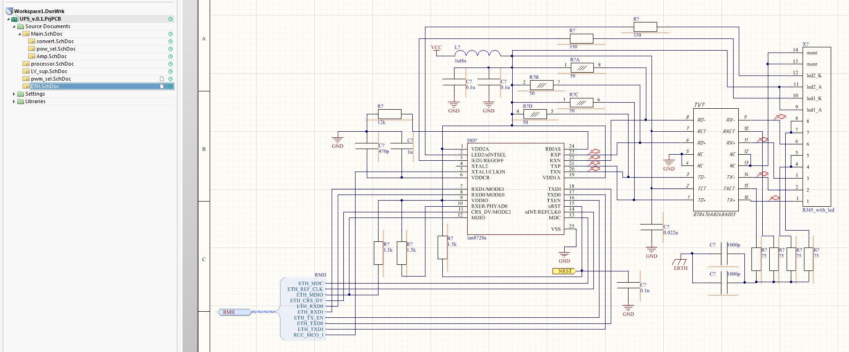

Slide 5
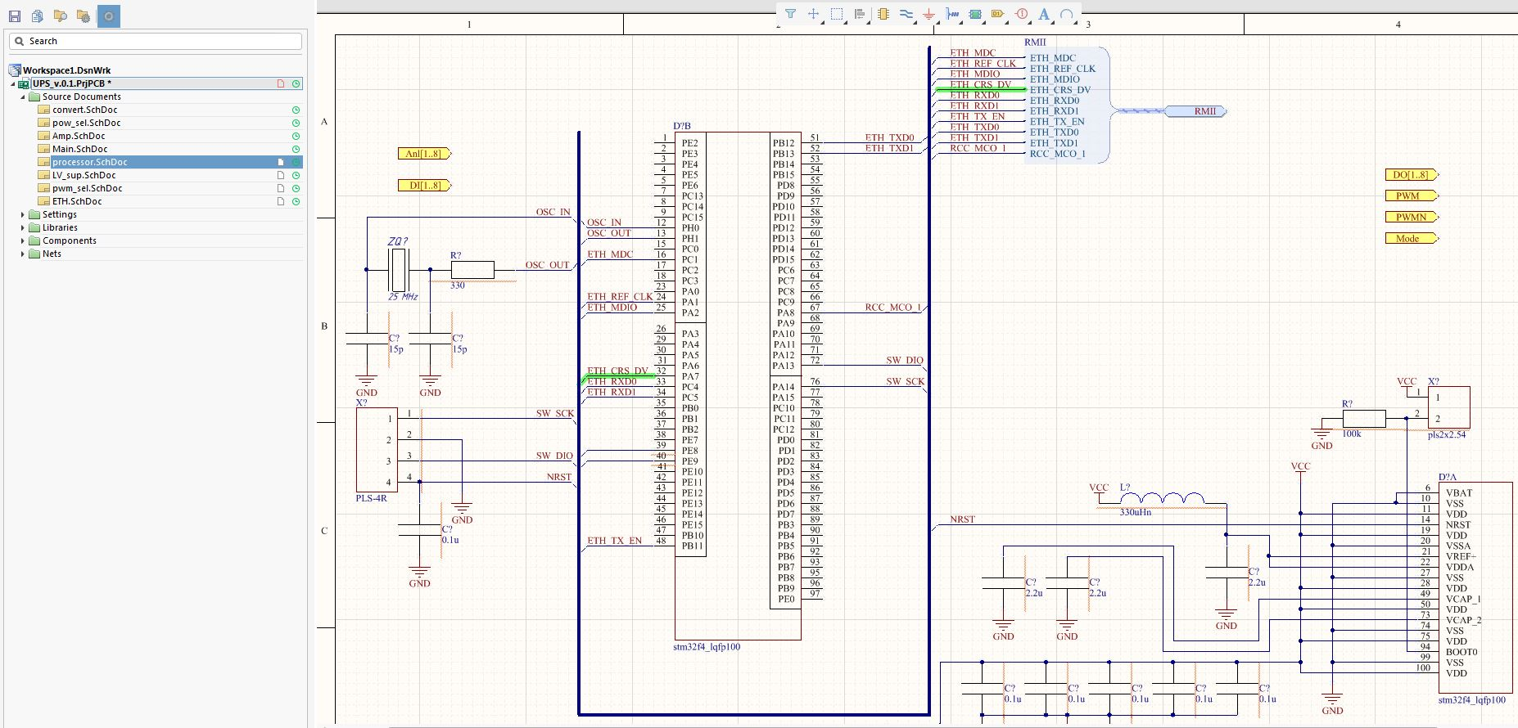

Slide 6
Разработка механической конструкции
Внешний дизайн прибора
Внутренняя конструкция (крепление платы, конструкция изоляции, цепи сопряжения, разъемы сопряжения с внешним дизайном)
Внесение изменений для соответствия исполнению (климатическое исполнение, ЭМИ и прочее)

Slide 7
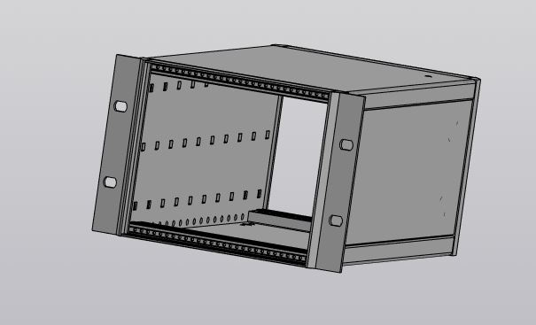

Slide 8
Проектирование печатных плат прибора
Контур платы
Расстановка привязанных компонентов
Проектирование трассировки и расположения компонентов
Редактирование шелкографии
Генерация выходных файлов

Slide 9
Открой среду и покажи

Slide 10
Разработка встроенного ПО
Программно-аппаратная прослойка абстракции от платформы
Алгоритм работы
Настройка взаимодействия между задачами
Реализация алгоритмов работы

Slide 11
Использование систем контроля версий
Можно вернуться на любую версию в проекте
Протестировать и сравнить разные варианты
Отсутствует загромождение кода закоментаренными кусками
Крайне низкая вероятность потери наработок
Возможность работы на разных компьютерах не используя внешние носители
Работа в команде не приводит к коллизиям, автоматизировано сопоставление изменений

Slide 12
Спасибо
за внимание!
<номер>

